Slide 1

A
B
C
D
E
F
Rubrica Macelleria_Web
G
H
Leonardo Minaudo 297792
I
Progetto di Telematica Prof. Luca Davoli
L
M
O
P
Q
R
S
T
U
V
Z

Slide 2

A
B
C
D
E
CentOS 8 è un sistema operativo concepito per fornire una piattaforma di classe enterprise per chiunque intenda utilizzare GNU/Linux per usi professionali. Pur installabile su architetture desktop, è un sistema concepito, sviluppato e utilizzato per gli ambienti server.
F
G
H
I
L
M
O
P
Q
R
S
T
U
V
Z

Slide 3

A
B
C
D
E
Apache HTTP Server popolare server web open source che può essere configurato per servire pagine PHP.
F
G
File di configurazione: /etc/httpd/conf/httpd.conf
Path file di configurazione: /etc/httpd/conf.d/
H
I
L
M
O
P
Q
R
S
T
U
V
Z

Slide 4
A
B
C
D
E
F
G
H
I
L
M
<VirtualHost *:443>
ServerName www.rubrica.com
SSLEngine On
SSLCertificateFile /etc/pki/tls/certs/rubrica.com.crt
SSLCertificateKeyFile /etc/pki/tls/private/rubrica.com.key
DocumentRoot /srv/www/www
</VirtualHost>
O
P
Q
R
S
T
U
V
Z

Slide 5

A
B
C
D
E
F
G
H
I
L
M
O
P
Q
R
I certificati Transport Layer Security (TLS), più comunemente noti come SSL o certificati digitali, sono alla base di un Internet sicuro e protetto. I certificati TLS/SSL proteggono le connessioni Internet crittografando i dati inviati tra il browser, il sito Web che stai visitando e il server del sito Web. Garantiscono che i dati vengano trasmessi in modo privato e senza modifiche, perdita o furto.
S
T
U
V
Z

Slide 6

A
B
C
D
E
F
G
H
I
L
M
O
MariaDB , un fork sviluppato dalla community del server MySQL originale di Oracle.
P
CREATE TABLE rubrica_macelleria.contatti (
id INT AUTO_INCREMENT,
nome varchar(10) DEFAULT NULL,
cognome varchar(10) DEFAULT NULL,
indirizzo varchar(50) DEFAULT NULL,
cell bigint(15) DEFAULT NULL,
note varchar(70) DEFAULT NULL,
PRIMARY KEY (id)
);
Q
R
S
T
U
V
Z

Slide 7

A
B
C
D
E
F
G
H
I
L
M
O
PHP è il componente che elabora il codice per mostrare il contenuto dinamico all'utente finale. PHP-mysqlnd consente a PHP di comunicare con database basati su MySQL.
P
Q
R
S
T
U
V
Z

Slide 8
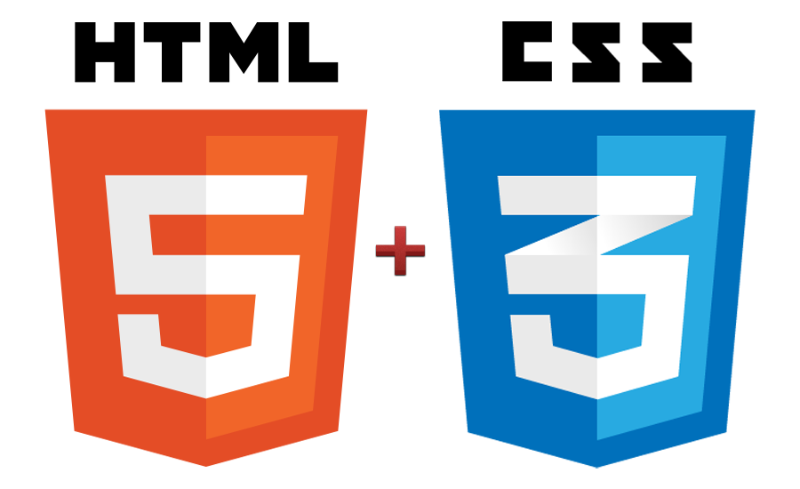
A
B
C
D
E
F
G
H
I
HyperText Markup Language, standard usato per strutturare i documenti del World Wide Web. Su questa struttura si possono aggiungere modifiche grafiche, grazie ai fogli di stile CSS.
L
M
O
P
Q
R
S
T
U
V
Z

Slide 9
A
B
C
D
E
F
G
H
Grazie per l'attenzione!
I
L
M
Leonardo Minaudo 297792
O
P
Q
R
S
T
U
V
Z

